Slide 1

人教版必修2
第七章 机械能守恒定律
第九节 实验：验证机械能守恒定律

Slide 2
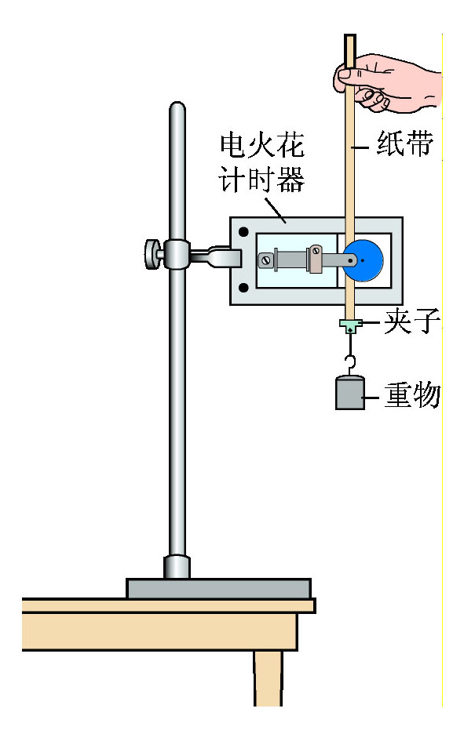

Slide 3
复习回顾：
1、什么叫机械能守恒？
2、机械能守恒的条件是什么？
3、自由落体运动的物体，机械能守恒吗？
质量为m的物体从O点自由下落，以地面为零参考面，经过A、B两点的速度分别为VA和VB，A、B两点距地面的高度分别为hA、hB。
4、如何推导机械能守恒的表达式？

Slide 4
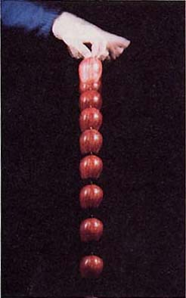
实验目的：
本实验借助
自由落体运动
验证机械能守恒定律

Slide 5
实验原理：
？
1
1
mgΔh
=
mv
2
−
mv
2
2
B
2
A
要证明上式是否成立，需要测量哪些物理量？
如何测量这些物理量？

Slide 6
实验器材：
测量这些物理量，需要哪些器材？
重物、打点计时器、纸带、交流电源、铁架台、夹子、天平、毫米刻度尺

Slide 7
实验步骤与操作：
1、选择重物时，选轻一点的好还是重一点的好？为什么？
我们要求重物作自由落体运动，而阻力是不可避免地存在的，为了减少阻力对实验的影响，应采用密度较大的重物。

Slide 8
2、安装打点计时器时，应注意什么问题？
计时器平面与纸带限位孔调整在竖直方向，计时器要稳定在铁架台上，并将计时器伸出桌外。
3、这样做的目的是什么?
减小纸带与限位孔的摩擦带来的实验误差；保证重物有足够的下落空间，以便在纸带上能够打出较多的点，有利于进行计算．

Slide 9
4、实验时，接通电源和释放纸带的顺序怎样？
先通电源，再释放纸带
5、释放纸带时应注意什么问题？
释放重物前，重物应靠近打点计时器，以便能打出较多的点。拉稳纸带的上端，确保重物由静止释放。

Slide 10

按如下实验步骤进行实验
①用天平测量重物的质量
②按照课本所示装置安装打点计时器
③将纸带穿过计时器，下端与重物相连
④接通电源，待计时器工作稳定后释放纸带
⑤及时切断电源，取下纸带，标上纸带号
⑥更换纸带，重复以上步骤
⑦整理器材，使器材复位

Slide 11
数据处理：
讨论：如何选取纸带上的两点作为我们研究过程的起点和终点？
终点可选择倒数第一个点或倒数第二个点，从这一个点向前数4～6个点当起点，可以减小这两个点的瞬时速度以及两点之间距离（高度h）测量的误差。

Slide 12

1
7
13
我们可以选取7、13两点，比较它们的机械能E₇和E₁₃,以点13为0势能参考点，则有：
E_{K7}＋mgh＝E_{K13}

Slide 13
计时器打下的第一个点作为起始点，适当大距离后选一个点作终点
V
验证：
h
注意：必须保证纸带上的第一个点迹清晰，且是放手时打下的第一个点。

Slide 14
数据处理：
 | M kg | Δh m | VA m/s | VB m/s | 势能减少量 mgΔh(J) | 动能增加量 ΔEK(J)
1
2
3
4
通过本实验，我们可以得到的结论是：

Slide 15
误差分析：
因重物下落中要克服阻力做功，实验的动能增加量必定稍小于重力势能减少量

Slide 16
辨析：
计算物体的速度，可有三种方法
第1种方法是根据机械能守恒定律得到的，而我们的目的就是验证机械能守恒定律，所以不能用
第2种方法认为加速度为g，由于各种摩擦阻力不可避免，所以实际加速度必将小于g，这样将得到机械能增加的结论，有阻力作用机械能应该是减少的，故这种方法也不能用

Slide 17
课堂练习
为进行《验证机械能守恒》实验，有下列器材可选用：铁架台、打点记时器、复写纸、纸带、秒表、低压直流电源、导线、电键、天平，其中不必的器材是____________
________________;缺少的器材是______
__________________。
秒表、天平、
低压直流电源
低压交流电
源、刻度尺、重物

Slide 18

课堂练习
在“验证机械能守恒”的实验中，已知打点记时器所用的电源的频率50Hz，查得当地重力加速度为g=9.8m/s²,测得所用的重物的质量为1.00kg。实验中得到一条如图所示点迹清晰的纸带，把第一个点记作O，另选连续的4个点A、B、C、D作为测量的点，经测量知道A、B、C、D各点到O点的距离分别为62.99cm、70.18cm、77.76cm、85.73cm，根据以上数据，可知重物由O点运动到C点，重力势能的减少量等于______焦，动能的增加量等于______焦(取3位有效数字)。
7.62
7.57
Vc=3.89m/s

Slide 19
课堂练习
在验证机械能守恒的定律时，如果以v²/2为纵轴，根据实验数据绘出的v²/2-h
图线应是________________，才能验证机械能守恒，v²/2-h图的斜率等于_____________的数值。
过原点O的倾斜直线
重力加速度g

Slide 20


